Slide 1
لماذا ؟
الأخلاقيات والحوكمة – 1

Slide 2
الأخلاقيات والحوكمة – 1
العمل
المهنة
الحرفة
الوظيفة

Slide 3
الأخلاقيات والحوكمة – 1
مفهوم العمل:
لغةً : المهنة ، والفعل عن قصد.
واصطلاحاً: هو ما يقوم به الإنسان من نشاط إنتاجي في وظيفة أو مهنة أو حرفة .
ركني العمل الأساسيين : النشاط ، والإنتاج ؛ فالنشاط هو لبُّ العمل ، سوأ كان نشاطاً جسدياً أو ذهنياً ..

Slide 4
الأخلاقيات والحوكمة – 1
مفهوم المهنة:
لغة : العمل ، والعمل يحتاج إلى خبرة ومهارة.
واصطلاحاً: مجموعة من الأعمال تتطلب مهارات معينة يؤديها الفرد من خلال ممارسات تدريبية .
مفهوم الحرفة :
لغةً : من الاحتراف ، وهو الكسب .
واصطلاحاً : عمل يمارسه الإنسان يحتاج إلى تدريب قصير .

Slide 5
الأخلاقيات والحوكمة – 1
مفهوم الوظيفة:
لغةً: ما يقدَّر من عمل أو طعام أو رزق وغير ذلك في زمن معيَّن ، وتأتي بمعنى الخدمة المعيَّنة.
واصطلاحاً: وحدة من وحدات العمل تتكون من عدة أنشطة مجتمعة مع بعضها في المضمون والشكل ويمكن أن يقوم بها موظف واحد أو أكثر .
أو : كيان نظامي يتضمن مجموعة من الواجبات والمسؤوليات توجب على شاغلها التزامات معينة ، مقابل تمتعه بالحقوق والمزايا الوظيفية .
وعليه فإن الموظف العام هو " الشخص الطبيعي الذي يشغل إحدى الوظائف العامة الخاضعة لنظام الخدمة المدنية أو أحد الأنظمة الوظيفية الخاصة كنظام الوزراء ونظام القضاء ... وغيرها بالشروط والمؤهلات المطلوبة لشغل أي من تلك الوظائف"

Slide 6
الأخلاقيات والحوكمة – 1
نشأة وتطور فكرة العمل
مفهوم العمل ومكانته في الحضارات القديمة -1
( الحضارة المصرية، البابلية، الفينيقيين، الرومان)
مفهوم ومكانة العمل في العصور الوسطى -2
3- مفهوم ومكانة العمل في الفكر الإقتصادي الحديث
العمل والأديان السماوية

Slide 7
الأخلاقيات والحوكمة – 1
الأخلاق
المفهوم - المعضلة – الإرتباط - التأثير

Slide 8
الأخلاقيات والحوكمة – 2
أخلاقيات الإدارة ( المفهوم- الأهمية – التاريخ – النظريات والمداخل ...)

Slide 9
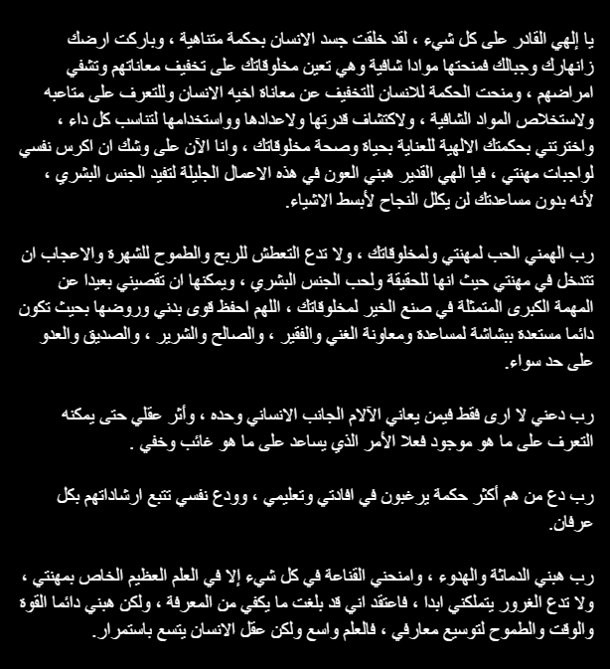
الأخلاقيات والحوكمة – 2
المفهوم والتطور:
مدونة حمورابي

Slide 10
الأخلاقيات والحوكمة – 2
تعريف أخلاقيات الإدارة
  تعريف داركر والموضوعية (العلم الذي يعالج الاختيارات العقلانية على أساس القيم بين الوسائل المؤدية للاهداف)

Slide 11
الأخلاقيات والحوكمة – 2
المشكلات الأساسية في أخلاقيات الإدارة:
  تداخل المفاهيم: أخلاقيات الأعمال (Business Ethics – آداب المهنة ((Profession Morality
  التفاون بين أخلاقيات الإدارة والسلوك الإداري
  صعوبة العلاقسة بين أخلاقيات الإدراة والكفاءة الإدارية
  الصراع الأخلاقي (The Ethical Conflict)
  المنطقة الرمادية
  الحس الأخلاقي للمدراء
  الإختلافات الثقافية

Slide 12
الأخلاقيات والحوكمة – 3
أنماط المدراء :
  المدير المحلي (Local Manager)
  المدير العالمي (Global Manager)
  المدير المحلي – العالمي (Local – Global Manager)

Slide 13
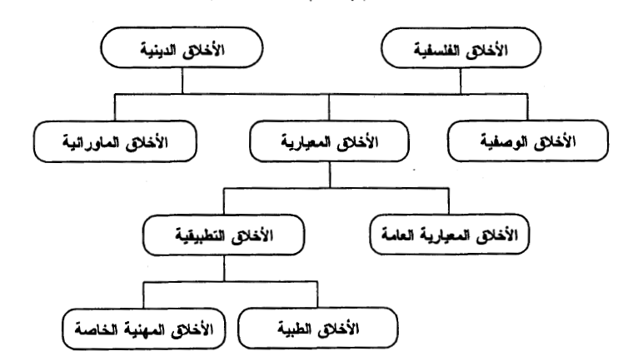
الأخلاقيات والحوكمة – 3
أخلاقيات الادارة – النظريات والمداخل
المدخل الديني والفلسفي:
  الأخلاق الوصفية (Descriptive Ethics)
  الأخلاق المعيارية (Normative Ethics)

Slide 14
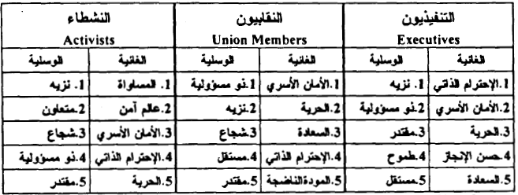
الأخلاقيات والحوكمة – 3

Slide 15
الأخلاقيات والحوكمة – 3
النظريات الأخلاقية
تصنيف فولمير:
  النظرية التجريبية (Empirical Theory)
  النظرية العقلانية (Rational Theory)
  نظرية الحدس (Intuitive Theory)
  نظرية الوحي (Revelation Theory)

Slide 16
الأخلاقيات والحوكمة – 3
النظريات الأخلاقية
التصنيف الغربي:
  النظرية النفعية (Utilitarianism)
  نظرية الحقوق والواجبات (Rights and Duties Theory)
  نظرية العدالة (Justice Theory)

Slide 17
الأخلاقيات والحوكمة – 3
النظريات الأخلاقية
  نظرية المثالية الأخلاقية (Ethical Idealism)
  النظرية التجريبية (Empirical Theory)

Slide 18
الأخلاقيات والحوكمة – 3
المداخل الأخلاقية
  مدخل السمات الأخلاقية (Ethical Traits Approach)
  مدخل المعايير الأخلاقية (Ethical Standards Approach)
  مدخل الالتزام بالمبدأ الرسمي (Obligation to a Formal Principle)

Slide 19
الأخلاقيات والحوكمة – 4
الإتجاهات الحديثة في تطور أخلاقيات الإدارة
التركيز على وسائل الضبط الداخلي للمنشأة
التحول من الفهوم الذاتي للأخلاق الى مفهوم التعليم والتدريب
التكيز على المعايير الأخلاقية بالأضافة الى معايير الكفاءة (السمعة = مال)
التركيز على المدونات الأخلاقية
التركيز على المنظور الأخلاقي طويل المدى (الإستراتيجي)
التحول من المبدأ المكيافيلي إلى مبدأ (الوسيلة من طبيعة الغاية)
التحول من الأخلاقيات الذاتية إلى الأخلاقيات المهنية
محاولة قياس الحدس الأخلاقي
التركيز على العميل / المراجع في أخلاقيات الإدارة
التحول من السرية إلى الشفافية

Slide 20
الأخلاقيات والحوكمة – 4
مدونة أخلاقيات الإدارة
هي وثيقة تصريح بقيم المنشأة !
وثيقة تصدرها المنشأة تتضمن مجموعة المباديء والقيم ذات العلاقة بالسلوك المرغوب وغير المرغوب في المنشأة.
الهدف منها:
  تقديم صورة ملخصة وواضحة للجمهور عن أولويات المنشأة
  إعطاء العاملين نقاط بؤرية (Focal Points) للمساعدة في توجيه أعمالهم
ملاحظات حول المدونات:
  تعتبر تفضيلات أساسية للمنشأة أكثر منها التزام أخلاقي (التميز – الجذب – الخيال)
  إرتباط القيم بمجال أعمال المنشأة
  الغالبية قيم أعمال أكثر منها قيم أخلاقية

Slide 21
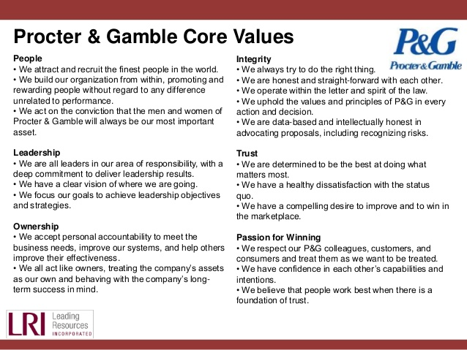
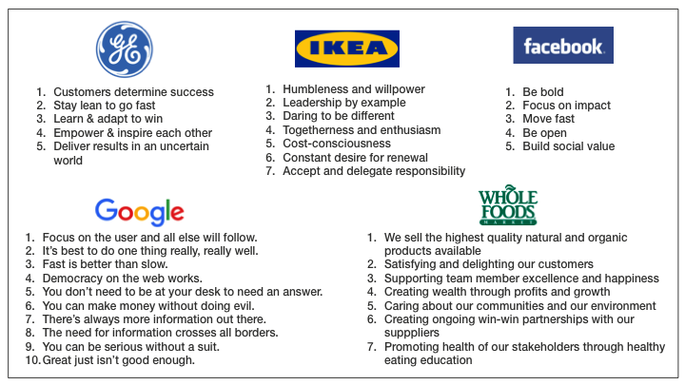
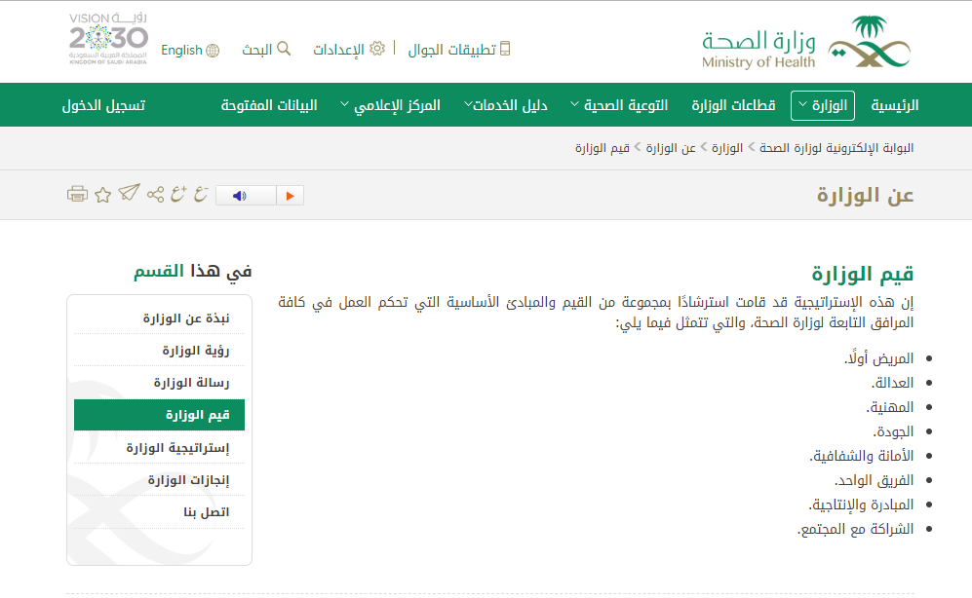
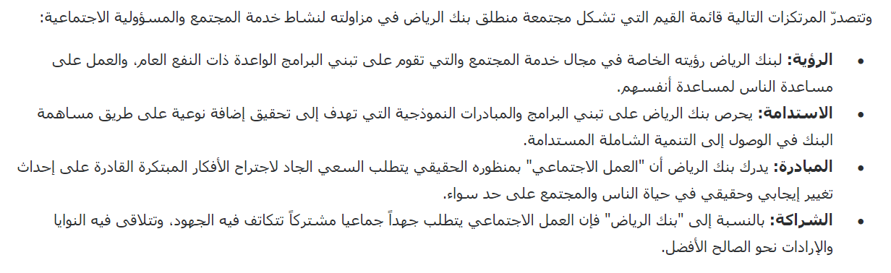

Slide 22
الأخلاقيات والحوكمة – 4
أهمية ووظائف المدونة
  تنمي الإهتمام بالجوانب والمشكلات الأخلاقية
  تؤدي الى التجانس والوحدة والتوافق الأخلاقي في العمل الإداري على مختلف المستويات
  تساهم في تطوير مهنة الإدارة !
  حماية العاملين
  توجيه العاملين وتخفيض التضارب في المفاهيم
  تقليل الأعباء للتوفيق بين القيم الشخصية والمؤسسية
  العيوب والسلبيات (نقاش) !

Slide 23
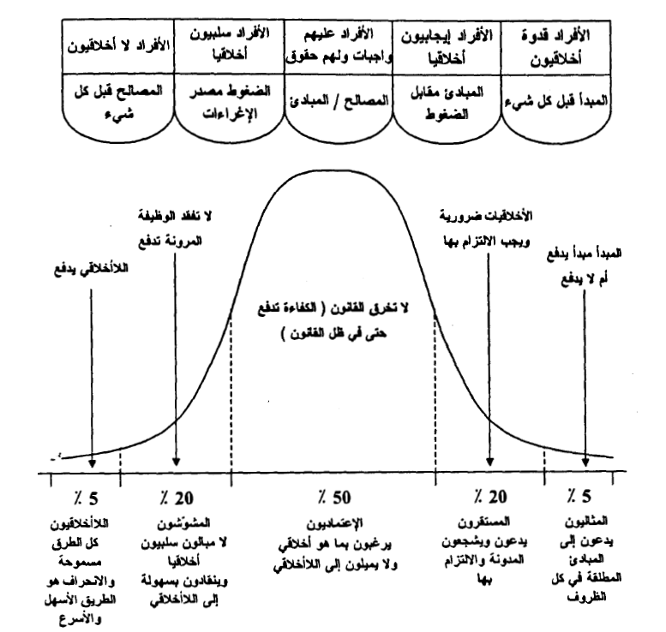
الأخلاقيات والحوكمة – 5
المنطقة الرمادية
التوزيع الطبيعي للأفراد على المستوى الأخلاقي

Slide 24
الأخلاقيات والحوكمة – 5
قضايا مهمة في أخلاقيات الإدارة
أخلاقيات الإدارة والأعمار
أخلاقيات الإدارة بين الذكور والإناث
أخلاقيات الإدارة بين الفردية والجماعية
فجوة القيم في أخلاقيات الإدارة (Value Gap)
أخلاقيات العميل
أخلاقيات الإدارة والمنافسة
أخلاقيات الإدارة والضغوط التنظيمية
أخلاقيات الإدارة والتكنولوجيا
أخلاقيات الإدارة بين العولمة والمحاية

Slide 25
الأخلاقيات والحوكمة – 6
اخلاقيات الإدارة وثقافة المنشأة
ثقافة المنشأة:
طريقة عمل الأشياء بالمنشأة. أسلوب فهم مشترك لإهداف وسياسات الشركة والسلوك الملائم وغير الملائم. منظومة القيم والتقاليد والقواعد التي يشترك فيها أعضاء التنظيم
مصادر ثقافة المنظمة:
  تأثير بيئة الأعمال بصورة عامة وقطاع الصناعة على وجه الخصوص على طبيعة عمل المنظمة وتشكيل ثقافتها
  تأثير القادة الإداريين والاستراتيجيين
  التجربة العملية لأفراد المنظمة وما يحملون من خبرات وقيم ومعتقدات.
وظائفها: خلق وترسيخ هوية المنشأة - دعم التزام الموظفين – دعم استقرار المنشأة كنظام اجتماعي – اطار مرجعي للسلوك الملائم.
عناصر ثقافة المنظمة: القيم والاعتقادات والاعراف، الرؤية, الرسالة, هيكل وطبيعة الإتصالات، القوانين والسياسات والإجراءات، الأعراف التنظيمية، التوقعات التنظيمية، القصص والطقوس والرموز.
المعايير المادية والمعايير غير المادية (التفسير الفني والتفسير الأخلاقي لسلوك المنظمة)

Slide 26
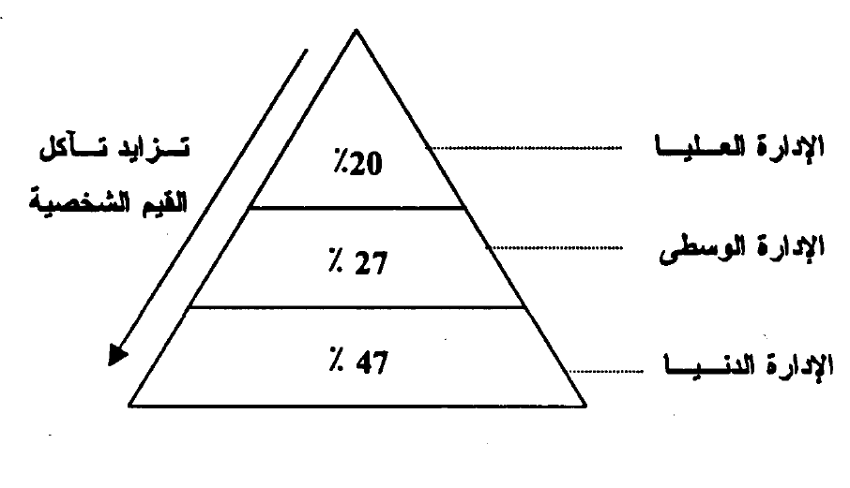
الأخلاقيات والحوكمة – 6
اخلاقيات الإدارة وثقافة المنشأة
تأثير البيئة على ثقافة المنشأة وأخلاقيات الإدارى (التفاعل):
  صراع ثقافة المنشأة وقيم الأفراد (تآكل القيم الشخصية)
  التنافسية والنمط السائد
  التوافق الحتمي مع البيئة ودور القانون

Slide 27
الأخلاقيات والحوكمة – 6
الفساد الإداري
"سوء استخدام المنصب أو السلطة لأغراض شخصية ويكون ذلك بابتزاز المتعاملين أو الحصول على رشوة " - "بأنه سوء استخدام السلطة العامة من اجل مكسب خاص"
مشروع اتفاقية الأمم المتحدة لمكافحة الفساد لسنة 2003 عرف الفساد بأنه ": القيام بأعمال تمثل أداء غير سليم للواجب، أو إساءة استغلال لموقع أو سلطة بما في ذلك أفعالا لإغفال توقعا لمزية أو سعيا للحصول على مزية يوعد بها أو تعرض أو تطلب بشكل مباشر أو غير مباشر أو إثر قبول مزية ممنوحة بشكل مباشر أو غير مباشر، سواء للشخص ذاته أو لصالح شخص آخر"
الفساد الإداري من منظور تاريخي
مداخل تفسير الفساد الإداري (التنظيمي):
  المدخل الأخلاقي
  المدخل الوظيفي
  المدخل الثقافي
  المدخل الحضاري

Slide 28
الأخلاقيات والحوكمة – 6
أسباب الفساد الإداري (التنظيمي):
  الأسباب الحضرية: ويعني الفجوة الموجودة بين القيم الحضرية السائدة في المجتمع وبين قيم وقواعد العمل الرسمية
  أسباب هيكلية: وتعني وجود هياكل قديمة للأجهزة الإدارية لم تتغير على الرغم من التطور والتغيير في قيم وطموحات الأفراد.
  أسباب قيمية: إن الفساد الإداري يحدث نتيجة لانهيار النظام القيمي للفرد أو لجماعة.
  أسباب اجتماعية: وهي جميع الأسباب التي تنشأ نتيجة للتأثيرات البيئية والاجتماعية.
  ضعف أجهزة الرقابة في الدولة وعدم استقلالها
  غياب قواعد العمل والإجراءات المكتوبة ومدونات السلوك للموظفين في قطاعات العمل
  عدم مراعاة السياسات الاقتصادية
  الأزمات الاقتصادية
  تدني مهنية الأجهزة الرقابية العامة والخاصة في الدولة والمجتمع.
  التحولات السياسية والاقتصادية والاجتماعية المفاجئة وغير المدروسة
  انتشار الفقر والجهل وضعف الوازع الثقافي والديني لدى أفراد المجتمع
  الفساد الأخلاقي: وهو السبب الرئيسي للفساد الإداري وكذا المالي باعتبار أن القيم والمبادئ والأخلاق الحميدة كالأمانة وهي الفاصل بين العمل المشروع والفساد

Slide 29
الأخلاقيات والحوكمة – 7
أنواع الفساد الإداري
  الفساد الإداري المنظم وغير المنظم
  فساد القمة، فساد المؤسسي، الفساد البيروقراطي
    فساد القمة والجهات الرئاسية والشرعية في الدولة
    الفساد المؤسسي
    الفساد البيروقراطي
    الفساد الصغير والفساد الكبير
    الفساد الجزئي والفساد الشامل
  الفساد حسب الطبيعة : (كالفساد السياسي والقانوني والثقافي والقيمي والحضاري والاقتصادي والإداري وغيرها.
  الفساد الأخلاقي
  الفساد الإداري

Slide 30
الأخلاقيات والحوكمة – 7
أنماط الفساد الإداري
  الرشوة
  المحسوبية
  نهب المال العام
  الوساطة
  الإخلال بواجبات الوظيفة
  غسل الأموال

Slide 31
الأخلاقيات والحوكمة – 7
الحوكمة
تعريب لمصطلح (Governance) وتعني الطرق والأساليب التي تدار بها الشؤون العامة لدولة ما
المفهموم الأساسي للحوكمة يقوم على أساس أن دور الحكومات في إدارة شؤون الدولة تغير في السنوات الأخيرة من كونه الدورالرئيس والوحيد في بعض الأحيان، إلى دور المنسق والمنظم في ضل أسلوب الحوكمة.
ا الأمم المتحدة تُعرِّف الحوكمة بأنها: عملية إتخاذ القرارات والطريقة التي تُنفّذ أو لا تُنفّذ بها تلك القرارات
البنك الدولي يُعرِّف الحوكمة بأنها: الطريقة التي تمارَس بها السلطة في إدارة الموارد الإقتصادية والإجتماعية للبلاد من أجل التنمية
تطور مفهوم الحوكمة.

Slide 32
الأخلاقيات والحوكمة – 7
الحوكمة الرشيدة Good Governance
  تشمل العديد من العناصرالأساسية للديمقراطية مثل المشاركة والإنفتاح على المجتمع المدني، وإحترام حقوق الإنسان المدنية والفكرية والممتلكات الخاصة، فضلاً عن إدارة الصراع بشكل سلمي
  مجموعة القواعد التي يتم من خلالها إنفاذ القوة لصالح مجموعة معينة، وبالتالي فإن الحكومة تتصرف لصالح الأفراد، وعليها أن تتيح لهم فرصة المشاركة في صنع القرارات بصورة متكافئة، وفي إطار من الشفافية والمصداقية، بل وتكون مسؤولة أمامهم، وهو ما يجعل أي حكم حُكماً رشيداً .
  لابد من توفر عنصرين: الأول أن يتم تطبيق عناصر الحوكمة الرشيدة بشكل متوازي ومتوازن. ثانياً مراعاة الطبيعة الإجتماعية والثقافية والإقتصادية وشكل النظام السياسي لكل بلد عند التطبيق.
  الأمم المتحدة تقدم ثمانية عناصر أساسية للحوكمة الرشيدة: 1( المشاركة في إتخاذ القرارات، 2- التوافق بين الجهات المشاركة في إدارة شؤون الدولة، 3-المساءلة، 4- الشفافية، 5-الإستجابة لمتطلبات الناس، 6- الفعالية والكفاءة، 7-الإنصاف والشمول، 8- سيادة القانون

Slide 33
الأخلاقيات والحوكمة – 7
الحوكمة و الإصلاح الإداري
مقاييس الحوكمة
الحوكمة والتنمية الإقتصادية ) الحوكمة الرشيدة والتنمية البشرية والنمو الإقتصادي)
الحوكمة والتنمية المستدامة (التنمية طويلة الاجل)
المؤشرات العالمية للحوكمة WGI
  مؤشر السيطرة على الفساد
  مؤشر فعالية الحكومة
  مؤشر الاستقرار السياسي
  مؤشر جودة التشريعات وتطبيقها
  مؤشر سيادة القانون
  مؤشر المشاركة والمساءلة

